Slide 1
CIENCIAS NATURALES
2° MEDIO

Slide 2
ENTENDIENDO LOS ESTÍMULOS
La clase anterior vimos que el cuerpo recibe diferentes estímulos y que cada estimulo se diferencia del otro por como lo entendemos.
ACTIVIDAD 1
Analizando ahora como es que un estimulo se convierte en una sensación. Imagina que estas en la playa y vas a mojarte los pies en el agua, pero el agua esta demasiado helada que sientes frio en la mayoría de tu cuerpo.
Imagina y describe el mecanismo de recepción que tuvo el cuerpo para dar la señal de que el agua estaba helada.

Slide 3
ENTENDIENDO LOS ESTÍMULOS
Con respecto a la actividad 1, ¿Cuál seria el intermediario entre el estimulo y el cerebro?, ¿Cómo sabe que es lo que tiene que reconocer en especifico?
ACTIVIDAD 1
Considerando que ahora sabemos que nuestro cerebro es quien procesa el estimulo, hay que revisar quien lleva el estimulo.
Imagina que estas mirando el cuerpo humano y quieres ver el camino que tomaría el estimulo hacia el cerebro.
Realiza un listado con los pasos que tomaría el estimulo hasta llegar el cerebro

Slide 4
ENTENDIENDO LOS ESTÍMULOS
Como se ha estado conversando, en nuestro cuerpo existen células especializadas en el tema de estímulos, las cuales reciben una señal, la transportan hasta el cerebro, donde será procesado y este nos entregará una respuesta
Estas células se llaman receptores sensoriales. Estas células son las encargadas de detectar cambios externos y/o internos.
En el caso de la actividad 1 ¿Qué fue lo que exactamente detecto el receptor sensorial?

Slide 5
ENTENDIENDO LOS ESTÍMULOS
ACTIVIDAD 2
En esta ocasión, ya sabemos que receptor sensorial ya detectó un cambio en el ambiente, ahora, tenemos la curiosidad de como este cambio se transformó en una señal que se puede transmitir.
Deduce, según tus conocimientos, como es que un estimulo sensorial se transforma en una señal transmisible. ¿Cómo es que esta señal es tan rápida?, ¿Se podría interrumpir esta transmisión de señal?

Slide 6
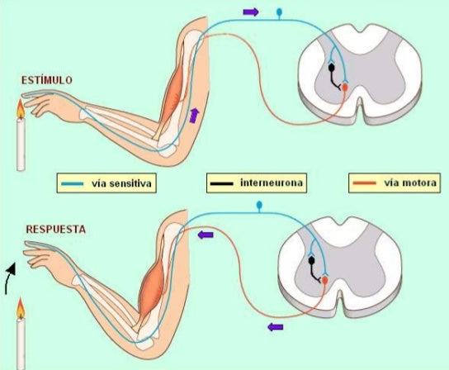
ENTENDIENDO LOS ESTÍMULOS
Los receptores sensoriales reciben el estimulo en forma de energía, ellos transducen el estimulo en señales eléctricas, estas señales luego son enviadas al cerebro.
Recordando las actividades de la clase pasada, en donde se veía casos de reacción inmediata frente a estímulos.
Explica que está sucediendo en la imagen aplicando los conocimientos aprendidos.
¿Quién recibe el estimulo?, ¿Quién envía la respuesta?, ¿Cómo sabe el cuerpo que tiene que hacer?

Slide 7
ENTENDIENDO LOS ESTÍMULOS
Cuando nos encontramos con la recepción de un estímulo y una respuesta al estímulo tenemos lo que se denomina un arco reflejo.
Dentro del arco reflejo encontramos dos células importantes para el mecanismo, la neurona sensitiva y la neurona motora.
Describe que función cumple cada una en el arco reflejo.
La neurona sensitiva es quien recibe el estimulo y envía la señal hasta la neurona motora. La neurona motora es quien envía la respuesta, en este caso al músculo, para que realice una acción.

Slide 8
ENTENDIENDO LOS ESTÍMULOS
CASOS
Ahora que sabes como funciona el arco reflejo, explica las siguientes situaciones:
Andrea no soltó el jarrón pese a que estaba tan caliente que se quemaba las manos. Logró llevarlo a la mesa. Si el cerebro no participa en los arcos reflejos, ¿cómo se explica que Andrea lograra inhibir el reflejo de alejar sus manos del objeto que la quemaba?
Si el cerebro no participa en los arcos reflejos, ¿cómo se explica que Juanito gritara ¡ay! cuando se clavó en un pie? ¿Cómo se explica que no solo retirara el pie del clavo sino que además los músculos relacionados con el habla se estimularan y le permitieran emitir un grito?
Busca otros ejemplos similares cotidianos.

Slide 9
DIFERENCIADO LOS RECEPTORES
Ahora que sabemos como funciona una parte de nuestro sistema de recepción de señales, debemos conocer que existen diferentes estímulos y como estos son interpretados.
Sabiendo que podemos sentir dolor, frio, calor, sonidos, etc. ¿Cada estimulo es igual?, ¿Qué diferencia a cada estimulo?, ¿Cómo crees que el cuerpo diferencia cada estimulo?, ¿Cada estimulo será interpretado por el mismo receptor sensorial?
Identifica todos los diferentes tipos de estímulos que pueden existir.

Slide 10
DIFERENCIADO LOS RECEPTORES
Ahora, revisaremos los distintos estímulos que pueden sentir nuestro cuerpo y su receptor sensorial asociado.
Sensaciones térmicas - Termorreceptores
Dolor - Nociceptores
Mecánicos, cambios - Mecanorreceptores
Cambios químicos - Quimiorreceptores
Luz - Fotorreceptores

Slide 11
DIFERENCIADO LOS RECEPTORES
Ahora, ya sabemos que existe el arco reflejo, nuestra respuesta a los estímulos y los diferentes estímulos con sus respectivos receptores, debemos conocer como estos trabajan en el tiempo.
ACTIVIDAD
Imagina que estas en la playa y el día es demasiado caluros, así que decides meter en el agua, al principio, la sientes demasiado fría, pero luego con el tiempo, ya no y te gusta estar en el agua nadando entre las olas.
¿Qué ocurre en el cuerpo que ya dejas de sentir frio en el agua?, ¿Cómo crees que funcionan nuestros receptores sensoriales en este caso?, ¿Esta situación es permanente o se revierte en el tiempo?

Slide 12
DIFERENCIADO LOS RECEPTORES
Cuando un estímulo es constante en un tiempo, muchos receptores sensoriales dejan de responder. Este cambio en la respuesta se denomina adaptación sensorial y ocurre principalmente por que durante un estimulo sostenido, la sensibilidad del receptor decrece.
Nombra ejemplos cotidianos en donde ocurra una adaptación sensorial.

